Slide 1
Conceptos Básicos de la Gestión de Proyectos de Software
Equipo:
Joel C. Alféres
Pablo j. Gonzales

Slide 2
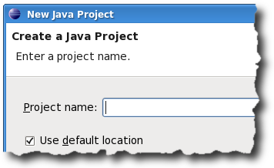
Proyecto de Software
El software se desarrolla, no se fabrica.
El software no se estropea.
La gestión del proyecto de software es el primer nivel del proceso de ingeniería de software, porque cubre todo el proceso de desarrollo.

Slide 3

Que es gestión?
Gestión son todas las actividades y tareas ejecutadas por una o más personas con el propósito de planificar y controlar las actividades de otros, para alcanzar un objetivo o completar una actividad.

Slide 4

Actividades de la Gestión
Planificación
Organización
Staffing
Dirección
Control

Slide 5
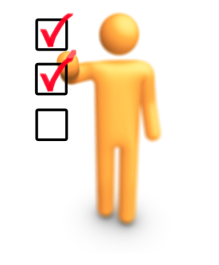
Planificación de un Proyecto de Software
La planificación enfoca su atención en las metas del proyecto, riesgos potenciales y problemas que puedan interferir con el cumplimiento de esas metas.

Slide 6
Actividades que se derivan de la planificación.
Fijar los objetivos y metas
Desarrollar estrategias
Desarrollar políticas
Anticipar futuras situaciones
Conducir un establecimiento de riesgos
Determinar posibles cursos de acción
Tomar decisiones de planificación
Fijar procedimientos y reglas
Desarrollar los planes del proyecto
Preparar presupuestos
Documentar los planes del proyecto.

Slide 7

Organización de un proyecto de Ingeniería de Software
Involucra desarrollar una estructura organizacional efectiva y eficiente para asignar y completar las tareas del proyecto y establecer las relaciones de autoridad y responsabilidad entre las tareas.

Slide 8
Actividades que se derivan de la organización
Identificar y agrupar las funciones, actividades y tareas del proyecto.
Seleccionar estructuras organizacionales
Crear posiciones organizacionales
Definir responsabilidades y autoridades.

Slide 9

Control de un proyecto de ingeniería de software
Controlar es el conjunto de actividades de gestión utilizadas para asegurar que el proyecto va de acuerdo a lo planificado. El desempeño y los resultados se miden contra los planes, se notan las desviaciones, y se toman acciones correctivas.

Slide 10
Actividades de control
Desarrollar estándares de desempeño
Establecer sistemas de monitoreo y reportes
Medir y analizar resultados
Iniciar acciones correctivas
Recompensar y disciplinar
Documentar los métodos de control.

Slide 11

Por su atención…

